Slide 1
Teksto įvedimas, redagavimas ir formatavimas

Slide 2
Kaip įvesti tekstą?
Galbūt norėsite:
Įvesti tekstą į dokumentą
Nukopijuoti tekstą į dokumentą

Slide 3
Praktika 1
Į nauja tuščią dokumentą įveskite šį tekstą:
Mary had a little lamb, Little lamb, little lamb.
Mary Had A Little Lamb, It's fleece was white as snow
Kaip matote, šiame tekste yra rašybos ir gramatikos klaidų. Jūs turite juos įrodyti rankiniu būdu. Išmokime tai padaryti

Slide 4
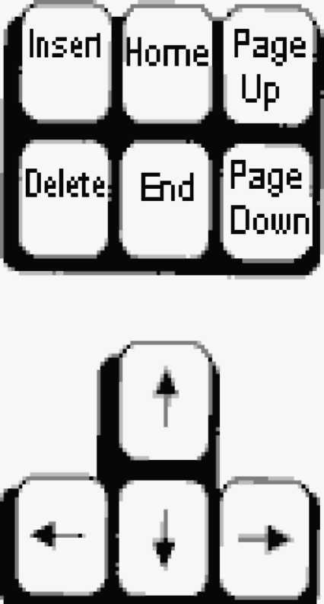
Kursoriaus perkėlimas (I)
Norėdami pakeisti klaidas, žymeklį reikia perkelti į tinkamą vietą. Norėdami užfiksuoti sekimą ir perkelti žymeklį į reikiamą vietą, įjunkite „Pagrindinis puslapis“/ „Pastraipa“/ „Rodyti/ slėpti“ „MS Word“ arba „Nespausdinami simboliai“ standartinėje „Open Office Writer“ įrankių juostoje
Galite perkelti žymeklį keliais būdais
1. Naudodami pelę spustelėkite norimą vietą.
2. Rodyklių klavišais perkelkite žymeklį į norimą vietą

Slide 5
Kursoriaus perkėlimas(II)
Mygtukas Page Down perkelia žymeklį vienu ekranu žemyn, klavišas Puslapis aukštyn perkelia žymeklį vienu ekranu aukštyn.
Home klavišas perkelia žymeklį į eilutės pradžią.
Klavišų End perkelia žymeklį į eilutės pabaigą.
Spartusis klavišas Ctrl+ rodyklė kairėn/dešinėn perkelia žymeklį vienu žodžiu kairėn arba dešinėn.
Spartusis klavišas „Ctrl+Home“ perkelia žymeklį į pačią dokumento pradžią.
Spartusis klavišas Ctrl+End perkelia žymeklį į pačią dokumento pabaigą.

Slide 6
Pažymėt tekstą
Laikykite nuspaudę „Shift“ klavišą ir perkelkite žymeklį rodyklių klavišais
Su mose - laikykite kairįjį klavišą ir perkelkite žymeklį pele
Pasirinkite žodį - spustelėkite žodį ir dukart spustelėkite
Linija - padėkite pelės žymeklį į kairę nuo eilutės ir įsitikinkite, kad žymeklis pasuko į dešinę, tada spustelėkite kairįjį pelės klavišą
Pastraipa - padėkite pelės žymeklį į kairę nuo eilutės ir įsitikinkite, kad žymeklis pasuko į dešinę, tada spustelėkite kairįjį pelės klavišą

Slide 7
Simbolių, žodžių, eilučių, pastraipų trynimas
Klavišas Backspace ištrina nuo žymeklio likusius simbolius. Kryptis nurodyta ant rakto.
Klavišas Delete ištrina simbolį tiesiai iš žymeklio
Jei pasirinktas žodis, eilutė ar pastraipa, tiek „Backspace“, tiek „Delete“ ištrina visą pasirinktą teksto bloką.

Slide 8
Nota bene (I)
1. Niekada nenaudokite žodžių ar skaičių atskirti daugiau nei vienos vietos.
2. Laikykite Namai/ pastraipa/ Rodyti/ Slėpti įjungtą, kad nurodytų tokio pobūdžio klaidas
3. Niekada nenaudokite tarpo prieš skyrybos ženklą.
4. Visada naudokite tarpą po skyrybos ženklo

Slide 9
Nota bene (II)
Pastraipos atskiriamos naudojant klavišą Enter. Paspauskite šį klavišą tik vieną kartą!
Niekada nenaudokite šio klavišo, kad padidintumėte tarpą tarp pastraipų!
Norėdami padidinti tarpą tarp pastraipų, naudokite pagrindinį/ pastraipos/ eilutės ir pastraipų tarpą

Slide 10
Praktika 2
Ištaisykite rašybos ir gramatikos klaidas tekste, kurį įvedėte 1 praktikoje
Mary had a little lamb, Little lamb, little lamb.
Mary Had A Little Lamb, It's fleece was white as snow
.

Slide 11
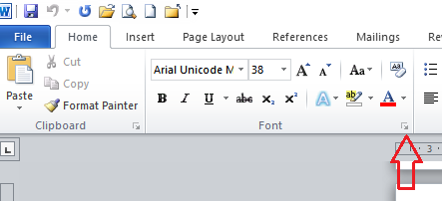
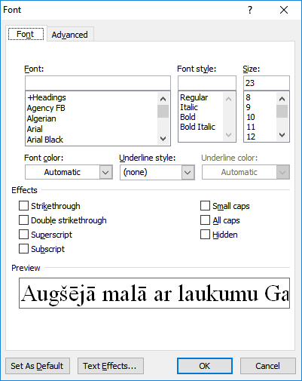
Šriftų formatavimas
Pasirinkite tekstą
Pagrindinis/ Šriftas galite pasirinkti:
Šriftas
Šrifto dydis
Pusjuodis (Ctrl+B), kursyvas (Ctrl+I), pabrauktas (Ctrl+U). Teksto šešėlis, perbraukimas
Pakeiskite tarpą tarp simbolių
Keisti raidę - sakinio/ mažosios raidės/ didžiosios raidės/ didžiosios raidės kiekvieną žodį
Teksto paryškinimo spalva
Šrifto spalva
Išvalyti visus formatavimus
Pagrindinis / Šriftas / Aktyvus taškas dešiniajame apatiniame kampe - atidaromas visas dialogo langas su papildomomis parinktimis:
Apatinis indeksas arba viršutinis indeksas
Mažos raidės arba sulyginti simbolių ūgį

Slide 12
Paragrafo formatavimas(I)
Įdėkite žymeklį į pastraipą arba pasirinkite kelias pastraipas
Pradžia/ pastraipa:
-Lygiuoti kairėn, centre, dešinėje arba pateisinti
-Tarpai tarp eilučių ir pastraipų
-Šešėlis,
-Lentelės kraštinės
-Ženkleliai ir numeracija
-Padidinti ir sumažinti įtrauką
Kitas variantas, kaip koreguoti tarpus tarp eilučių ir pastraipų, taip pat pakeisti įtrauką, yra išdėstyme/ pastraipoje

Slide 13
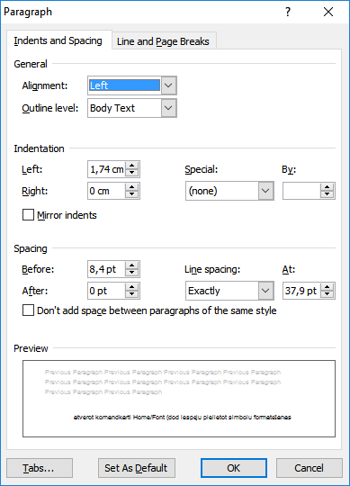
Paragrafo formatavimas(II)
Pagrindinis puslapis / pastraipa / Aktyvus taškas dešiniajame apatiniame kampe - atidaromas visas dialogo langas su papildomomis parinktimis:
Įtrauka:
Specialus - pirmajai eilutei
Tarpai
Eilučių ir puslapių pertraukos/:
Langų/ našlaičių valdymas
Laikykitės kito
Laikykite linijas kartu

Slide 14
Formatavimas Open Office Writer
Beveik visas aukščiau paminėtas parinktis galite rasti „Open Office Writer“ įrankių juostos formatavime arba „SideBar“
Norėdami įjungti „SideBar“, pasirinkite View/ SideBar, o dešinėje pasirinkite piktogramą Properties

Slide 15
Praktika 3
Formatuokite tekstą iš 2 praktikos, kaip parodyta pavyzdyje
Mary had a little lamb, Little lamb, little lamb.
Mary Had A Little Lamb, It's fleece was white as snow.

